Slide 1
初中課室作文（中一）
單元三
第一課：描寫方法（一）
❖ 靜態描寫
❖ 動態描寫
第二課：描寫方法（二）
❖ 人物描寫
Notes:
第一張ppt利用單元頁的圖片，引入學習重點

Slide 2

初中課室作文（中一）
單元三 第一課
描寫方法（一）
靜態描寫
有助於展現事物各方面的特徵
運用靜態描寫方法時，須注意所用字詞的感情色彩，以配合靜態的環境氣氛。
靜態描寫，即描繪事物靜止狀態下的情態，以營造寧靜、祥和的氣氛。
不必過於細緻，只需選取能體現事物特性的情態進行描摹即可。

Slide 3
初中課室作文（中一）
單元三 第一課
描寫方法（一）
靜態描寫
1. 準確運用詞匯
可以運用「五感」，從不同的角度進行描摹
細心觀察，掌握靜態事物的特徵，然後準確運用各種着色詞、擬聲詞、疊字及形容詞等，呈現事物的靜態美。

Slide 4
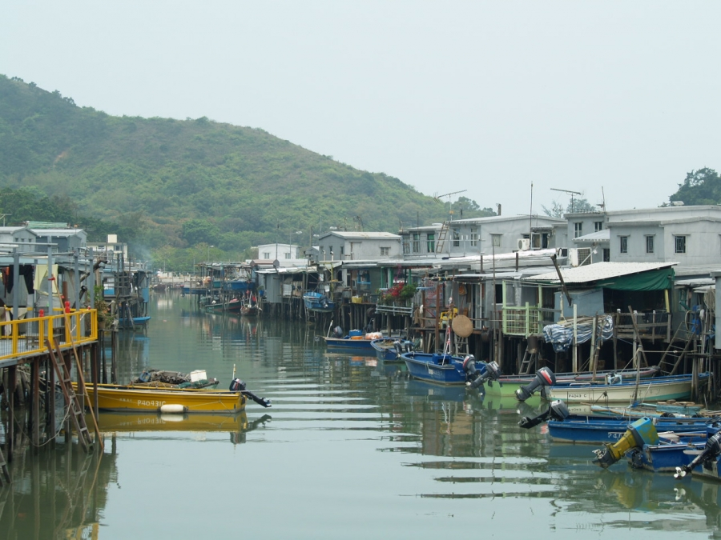
初中課室作文（中一）
單元三 第一課
課堂活動
1. 仔細觀察圖片，找出它們的特徵，寫作一些片段。
大澳
遠離煩囂的大澳素有「東方威尼斯」的美譽，是香港的旅遊熱點之一。在大澳中，一排排「棚屋」錯落有致地依水而建，每間屋子均簡單而實在地以數支高柱架着，牆色主要為灰白色調，樸素自然，與山水和諧；水道上微波蕩漾，小艇浮泊，仿佛在細訴昔日香港漁鄉的獨特情懷，連繫古今風韻。小艇仍是當地居民的主要交通工具，足見他們對傳統的堅持和愛護。

Slide 5
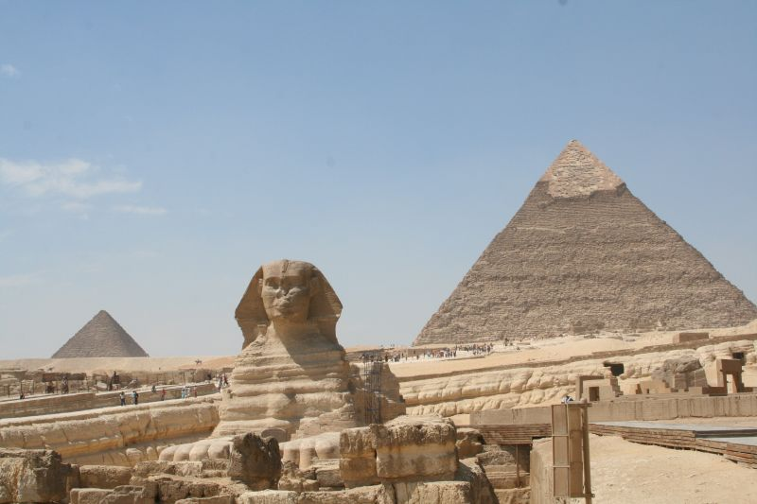
初中課室作文（中一）
單元三 第一課
金字塔
巨型的立體三角形胡夫金字塔座落於埃及 吉薩，早在古希臘時代已被列為「古代世界七大奇跡」之一。每當烈日當空、萬里無雲時，陽光會灑落在這方錐體上，使頂端直指青天的金字塔金燦燦的，景致顯得格外宏偉；栩栩如生的「獅身人面像」屹立於金字塔前，威武地守護着法老的陵墓已近五千年！儘管這裏風塵襲人，但每年仍是遊人如鯽，彷彿在向充滿智慧的古埃及人致敬。

Slide 6
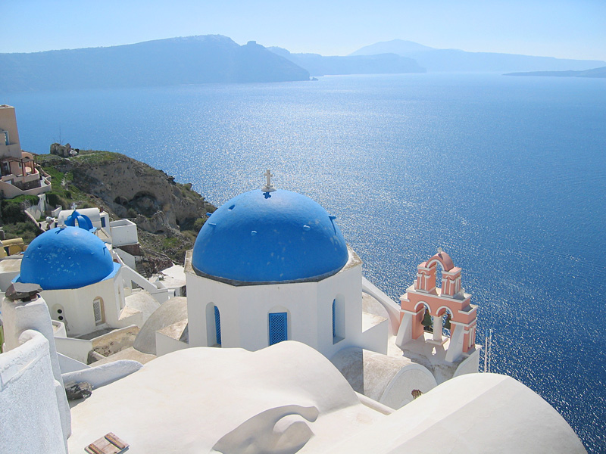
初中課室作文（中一）
單元三 第一課
聖托里尼島
若把空中的藍天白雲帶到人間的蒼翠山脊上，形成的景致就是聖托里尼島。這座被譽為「人間天堂」的希臘小島四面環海，島上曲線有致的建築羣以藍屋頂、白牆壁而聞名於世，是世界各地遊客的度假勝地。教堂般和諧純潔的建築物高低不一地依山而建，人們總能在迂迴轉角處尋見最美麗淳樸的景致。登上高處看海、聽浪，莫不叫人讚歎希臘人的鬼斧神工，與大自然海天交融的奇妙。

Slide 7
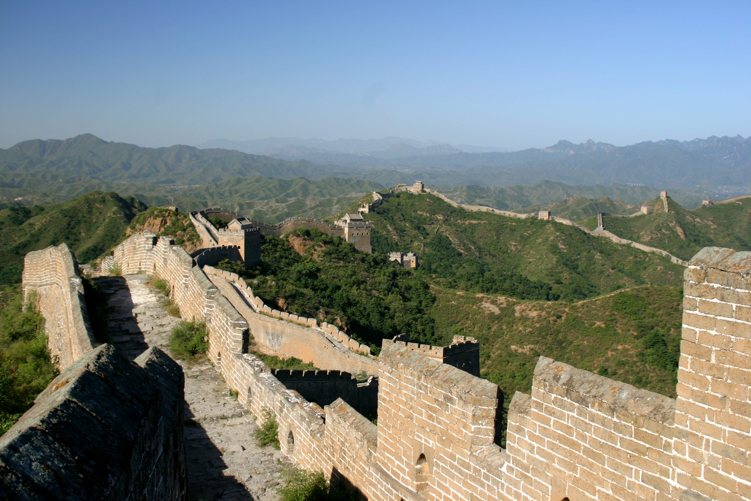
初中課室作文（中一）
單元三 第一課
萬里長城
萬里長城聳立在中國邊境的巍峨山巒上，蔚為壯觀，是「世界中古七大奇跡」之一。現存的長城始建於明朝，距今已有七百多年。城牆上的每個磚塊，地上的每塊大石，俱埋藏了我國先人的血和汗。在漫漫歷史長河中，萬里長城抵禦了多少外敵的入侵；它是古時的軍事要塞，也是今天的重要名勝。「不到長城非好漢！」踏在高而闊的萬里長城，能充分領略到中華民族英勇無畏的氣魄。

Slide 8
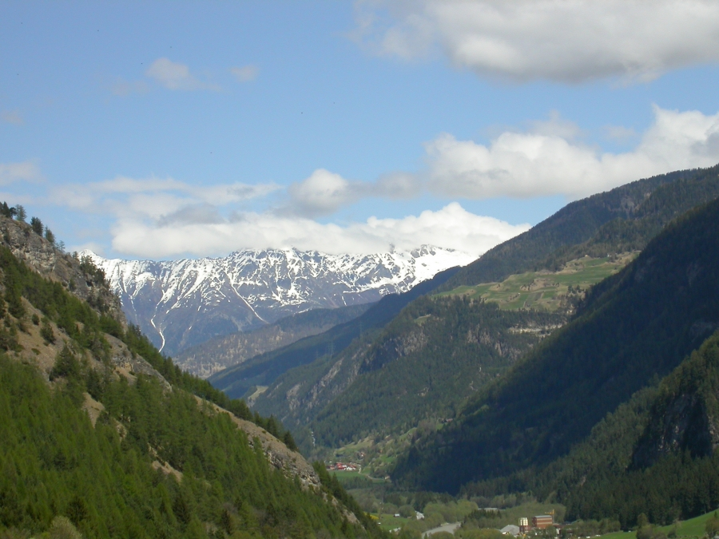
初中課室作文（中一）
單元三 第一課
阿爾卑斯山區
瑞士的阿爾卑斯山區，山頂長年披着白皚皚的雪紗，與藍天白雲交相輝映，加上附近山羣的一大片翠綠，美得份外動人。這裏清新怡人的空氣，藴釀出了一股人傑地靈的味道。小村莊裏的屋子疏落地分佈於山巒間，遠眺高山，鄰近湖泊，構築了世外桃源的優美景致，引領着人們走進童話般的世界。這壯麗山河宛如造物者的恩澤，在青葱的畫布上用心地留白、潑墨，描繪出醉人的風景，惹人留戀。

Slide 9
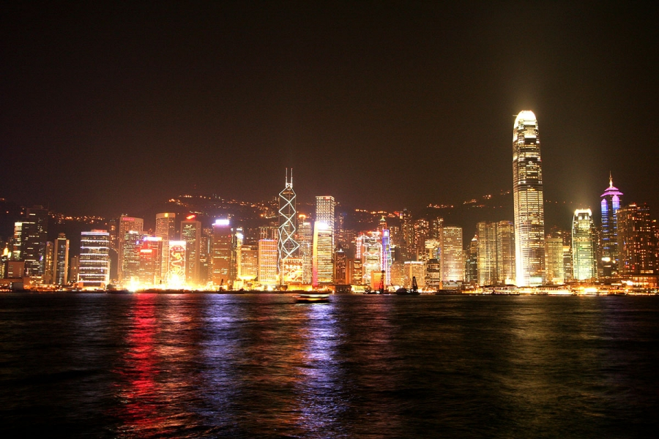
初中課室作文（中一）
單元三 第一課
維多利亞港夜景
香港被譽為「東方之珠」，維多利亞港的夜色更是聞名中外。但見那五光十色的霓虹夜燈隔岸相映，遙遙閃爍，娓娓道出這都市的繁榮之象。摩登高樓掛着明豔照人的衣裳，色調或紅或白，或黃或綠，或藍或紫，似是在爭妍鬥豔；黑暗的海面上倒映出一道道彩色的光柱，與星光一同點綴着黑夜，亦安撫着躍動不安的海浪，儼然是一幅浪漫迷人的油畫。
返回

Slide 10
初中課室作文（中一）
單元三 第一課
描寫方法（一）
靜態描寫
2. 以動襯靜
描寫某一靜態事物時，可適當加入其他相關事物的動態描寫，以此來襯托該事物的靜態美。
靜態、動態描寫可同時出現在文章當中。另外，運用以動襯靜的手法時，須注意動態描寫的篇幅不可過多，以免本末倒置。
返回

Slide 11
初中課室作文（中一）
單元三 第一課
描寫方法（一）
動態描寫
相對於靜態描寫而言，動態描寫是對事物在活動狀態下的描繪，以營造出活潑、生動的氣氛。
只需要抓住幾個最能體現物體特徵的動作即可，描繪不必過於繁瑣。
須注意用詞要準確，所選用的動詞應將相互的動作準確地表達出來。

Slide 12
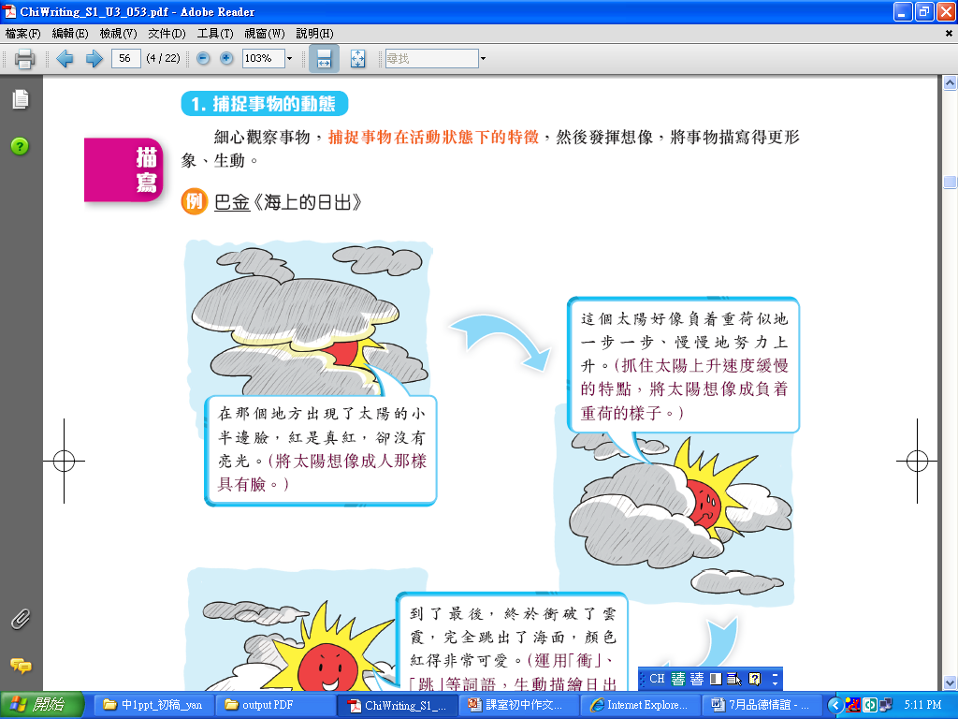
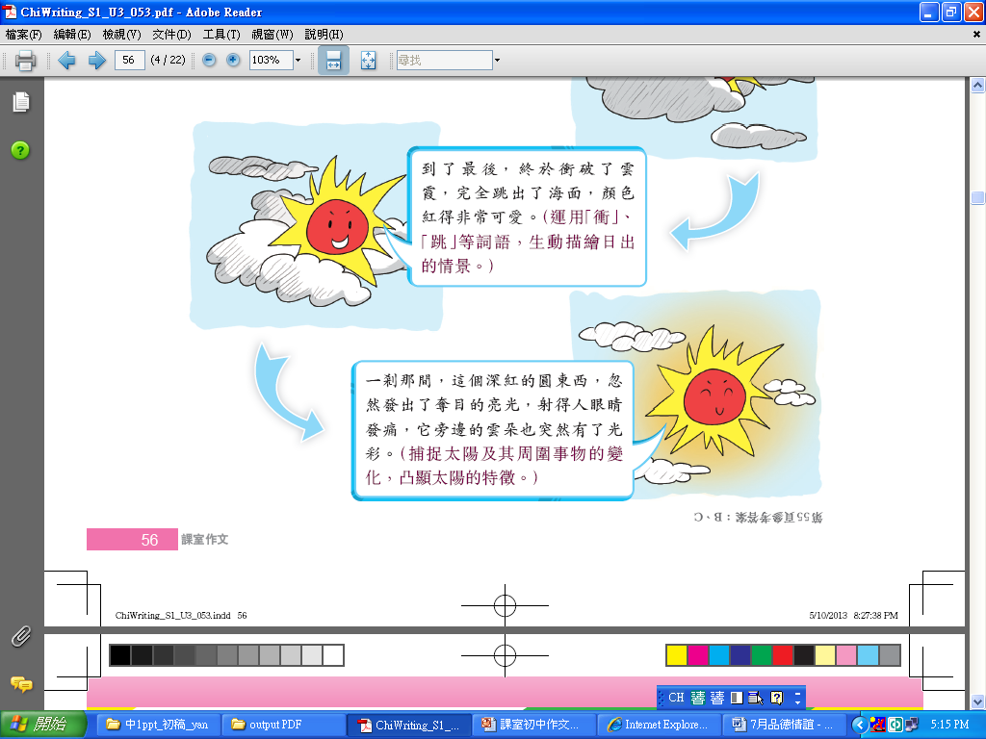
初中課室作文（中一）
單元三 第一課
顏色：紅得可愛
狀態：發出奪目的光芒
日出景象
位置：被雲所遮蔽
顏色：紅卻沒有光
狀態：緩慢地往上升
位置：露出了「稜角」
位置：掙脫了雲層的遮蔽
顏色：依舊是紅卻沒有光

Slide 13
初中課室作文（中一）
單元三 第一課
描寫方法（一）
動態描寫
1. 捕捉事物的動態
細心觀察事物，捕捉事物在活動狀態下的特徵，然後發揮想像，將事物描寫得更形象、生動。
可從事物的型態、色彩、所處的位置等着手

Slide 14
初中課室作文（中一）
單元三 第一課
描寫方法（一）
動態描寫
2. 化靜態為動態
可根據景物的活動特點展開聯想，但切勿過於誇張，要與實際情況相符。
描寫景物的過程中，可發揮想像力，使用一些較具動感的詞語及運用比喻、擬人等修辭手法，將靜態的事物化為動態，賦予事物更多活力。
返回

Slide 15
初中課室作文（中一）
單元三 第一課
題目點撥
配合內文Ｐ58
來歷：
自家的貓？鄰居的貓？店舖裏的貓……
靜態：
毛色？品種？習性……
動態：
睡覺？覓食？撒嬌……
所反映的特點：
聰明？高傲？愛粘人？……
描寫的詞匯：
着色詞？擬聲詞？疊詞……
範文題目一：
一隻與眾不同的貓
1. 找出關鍵字詞：與眾不同
2. 根據寫作重點聯想具體
內容

Slide 16
初中課室作文（中一）
單元三 第一課
題目點撥
特色活動：
配合內文Ｐ60
現場氛圍（動態）：
範文題目二：
美麗的離島——長洲
平日的風貌（靜態）：
1. 找出關鍵字詞：美麗
整體印象：
2. 根據寫作重點聯想具體
內容（請填充完整）
適用的修辭手法：
返回

Slide 17
初中課室作文（中一）
單元三 第二課
描寫方法（二）
人物描寫
人物描寫，一般可從肖像、語言、行動、心理四個角度入手描述，以表現人物的性格特徵或思想感情。
描寫人物時要按一定次序（如由上而下，由外而內）來進行。

Slide 18
初中課室作文（中一）
單元三 第二課
描寫方法（二）
人物描寫
1. 肖像描寫
一般包括人物的思想、性格和氣質。
描寫人物的外貌時，應抓住其主要特徵來描繪，以凸顯人物的形象。而描述的內容須符合真實情況，避免過分誇張。
描述需要按照一定的順序進行，如由上到下，由外到內。
所描寫的外貌需要符合人物的身份、年齡、性別等先行條件。
返回

Slide 19
初中課室作文（中一）
單元三 第二課
描寫方法（二）
人物描寫
2. 語言描寫
描寫時可以從語調、語速、用詞等方面着手進行描寫
語言描寫是指描寫人物的言談話語，以表現人物的性格，透露人物的心理狀況。
要求簡潔，避免過於累贅

Slide 20
初中課室作文（中一）
單元三 第二課
描寫方法（二）
人物描寫
2. 語言描寫
（ 1 ）貼合人物的身份和場合
描寫人物的言談時，須留意話語的語氣、用詞等要符合其身份和所在的場合。
（ 2 ）展現人物的性格特徵
人物的語言除了要清楚表現出人物的思想感情，還必須符合人物的性格特點。
返回

Slide 21

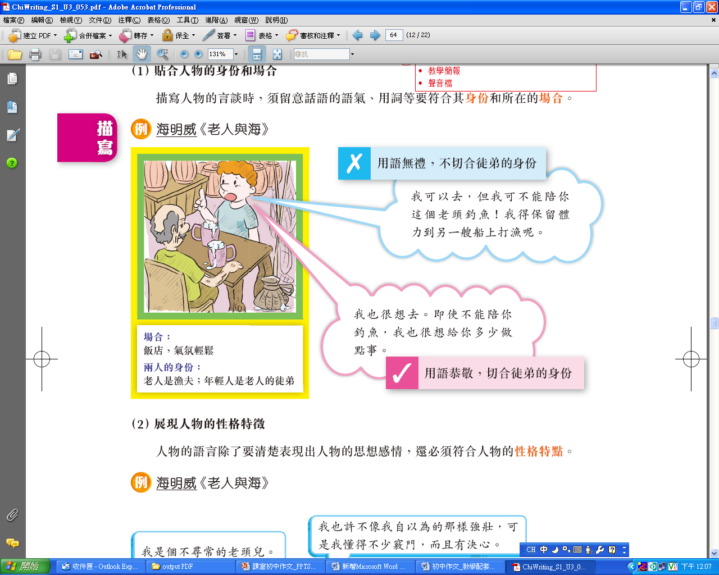
初中課室作文（中一）
單元三 第二課
課堂活動
1. 聆聽兩段錄音，掌握語言描寫的技巧。
我可以去，但我可不能陪你這個老頭釣魚！我得保留體力到另一艘船上打漁呢。
✗
用詞無理，不切合徒弟的身份
我也很想去。即使不能陪你釣魚，我也很想給你多少做點事。
✓
用語恭敬，切合徒弟的身份

Slide 22
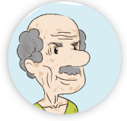
初中課室作文（中一）
單元三 第二課
課堂活動
2. 聆聽三段錄音，分析人物的話語展現了他的哪些性格。
我也許不像我自以為的那樣強壯，可是我懂得不少竅門，而且有決心。
永不言棄
我是個不尋常的老頭兒。
堅毅
我當然知道，也對自己有信心，而且，我知道你並不是因為對我沒信心才離開我的。
自信

Slide 23
初中課室作文（中一）
單元三 第二課
描寫方法（二）
人物描寫
3. 行動描寫
行動描寫是指通過描寫人物的動作細節，反映人物的思想、性格，從中塑造人物的形象。
選擇恰當的動詞，描寫富有個性的習慣性動作。
描寫人物連續的動作，能使得文章富有動感。
返回

Slide 24
初中課室作文（中一）
單元三 第二課
描寫方法（二）
人物描寫
4. 心理描寫
心理描寫是指通過描寫人物在特定場景下的內心活動，表現人物的思想感情。
一般使用第三人稱，作者可用旁觀者的視角對文章中的人物展開描寫。這不僅可以反映不同人物當時的思想活動，還可以概括不同人物的感情變化。
（ 1 ）直接描寫
（ 2 ）抒情獨白
一般使用第一人稱，有助於人物抒發自己內心的想法。
返回

Slide 25
初中課室作文（中一）
單元三 第二課
題目點撥
身份：
同學？師長？偉人……
外貌特徵：
容貌？衣着？年齡……
語言風格：
風趣？有深度？枯燥……
行為表現：
博學多才？熱心公益？追求正義……
表現心理活動的方法：
人物獨白？直接描寫？
配合內文Ｐ66
範文題目一：
一位對我影響深遠的人物
1. 找出關鍵字詞：影響深遠
2. 根據寫作重點聯想具體
內容

Slide 26
初中課室作文（中一）
單元三 第二課
題目點撥
配合內文Ｐ68
外貌特徵：
範文題目二：
繁榮背後的拾荒者
性格特點：
能夠體現性格的事例：
1. 找出關鍵字詞：拾荒者
行為表現：
2. 根據寫作重點聯想具體
內容（請填充完整）
語言風格：

